Slide 1
Oppdatering ladeinfrastruktur
Dialogkonferanse 17.02.21
Anders Dynge, Prosjektleder Materiell og Anlegg

Slide 2
I forrige dialogkonferanse presenterte vi utkast til KGL for ladeinfrastruktur

Slide 3
En del nye elementer
Ansvarsmodellen for Stubberud er justert og bussoperatørene har mindre handlingsrom enn tidligere og det som er tenkt på Alnabru. Tydelig føringer på plassering av busser, tilgjengelig ladeeffekt og ladeløsning
Gjenbruk/videreføring av ladeinfrastruktur på Alnabru (Pliktig kjøp)
Standardisering av ladekontakttype

Slide 4
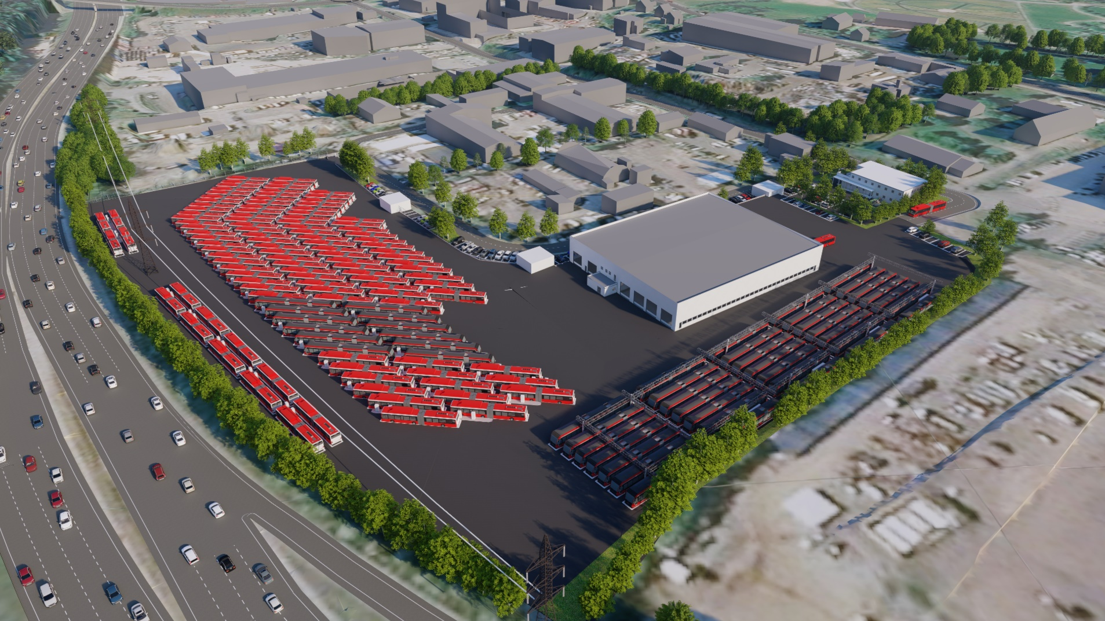

Slide 5
Anleggseiers
ansvar
NETTEIER
Operatørens ansvar - hurtiglading
Lokal trafo /
strømtavle
Regional trafo
Operatørens ansvar - normallading
Lokal trafo /
strømtavle
Operatørens ansvar - normallading
Lokal trafo /
strømtavle
Netteiers ansvar

Slide 6
Alnabru ladeinfrastruktur (Pliktig Kjøp)
Ladeinfrastrukturen som er på anlegget i dag skal videreføres og benyttes av operatør.
Ladeinfrastruktur må være i drift for dagens operatør tom. dag for oppstart av busskontrakt.
Evt. ombygning av eksisterende ladeløsning må gjennomføres etter oppstart av ny busskontrakt, alle ombyggingsarbeider dekkes av Operatøren.

Slide 7
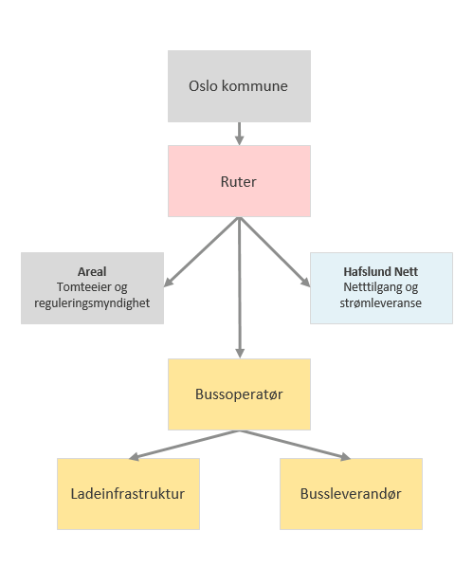
Samspillfasen, prosjektering og bygging av ladeinfrastruktur
Ladeinfrastrukturen bygges i form av et treparts-samarbeid.
Kort tid fra tildeling til oppstart stiller store krav til partenes kompetanse og erfaring. I tilbud må forståelsen av samspillsfasen beskrives.
For at samspillfasen skal fungere godt må rett kompetanse være klar til rett tid:
Kompetanse til byggeprosjektets deltakere
Prosjekterende kompetanse
Ressursplan for «byggeprosjekt» deltakere
Kvalitet på underlag
I tillegg vil Ruter være tydeligere på hvilke rammer man kan jobbe innenfor hva gjelder f.eks. plan/byggesak bestemmelser.
Vil bli en større del av oppstarts evalueringen

Slide 8
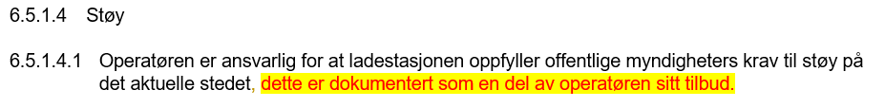
Støy

Slide 9
Oppsummering
I tillegg til at vi ønsket tilbakemelding på utkast til anleggsbeskrivelsen hadde Ruter forberedt 9 spørsmål vi ønsket svar på.
For ladeinfrastruktur mottok vi totalt 62 tilbakemeldinger.
Vi takker for innspillene!
Tilbakemeldingene støtter opp under det Ruter har foreslått, og vi vil derfor ikke gjøre noen større endringer fra hva som ble publisert i november.

Slide 10
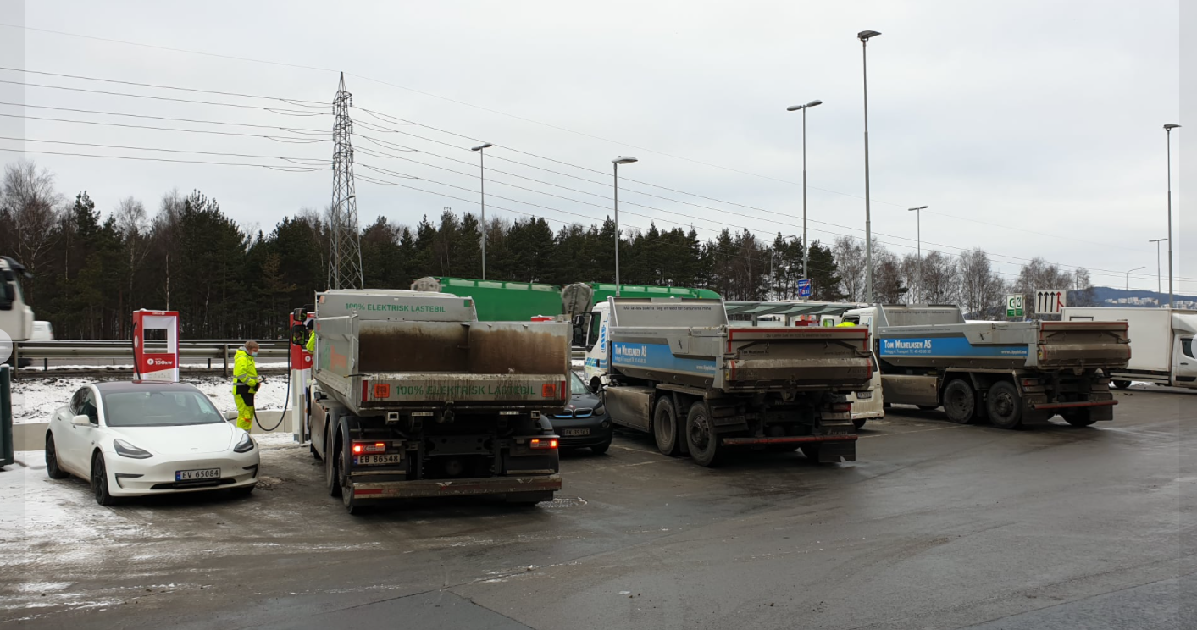
Et siste spørsmål: Sambruk er det noe Ruter burde legge til rette for?

